Slide 1

Propuesta Comercial para [empresa]

Slide 2
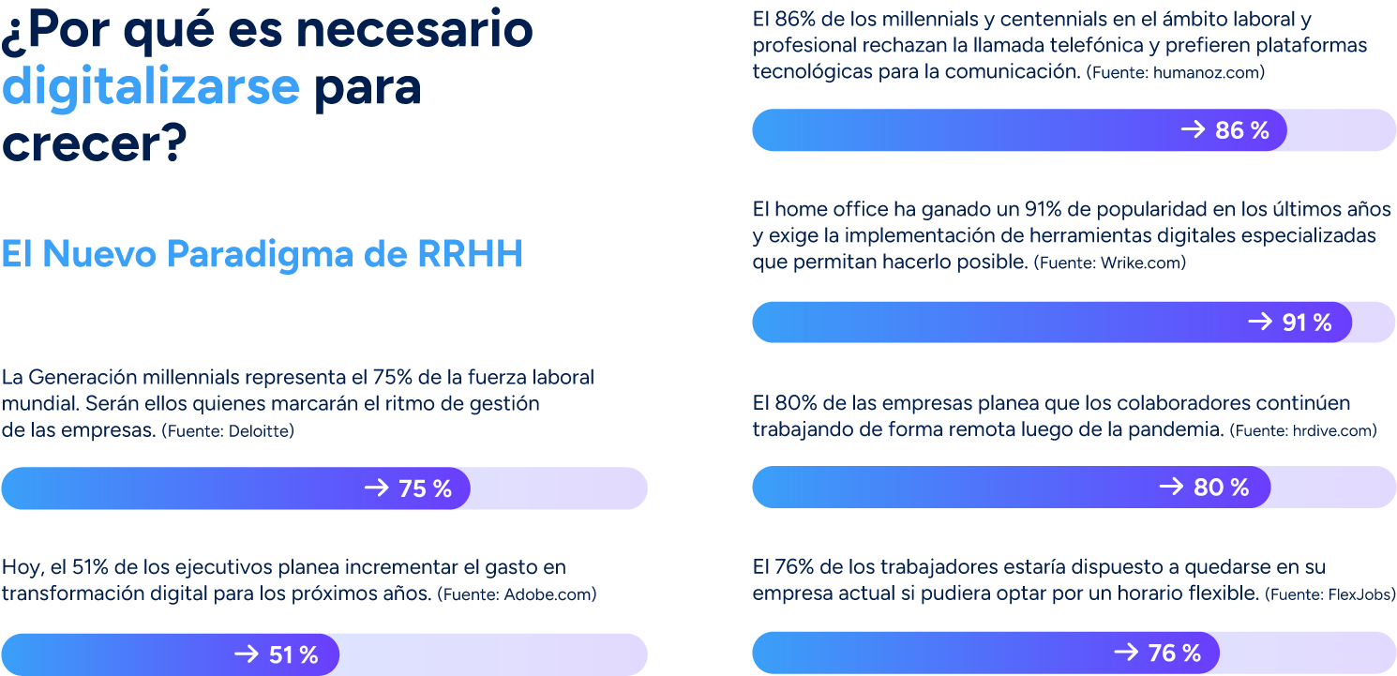
Sobre Naaloo
02

Slide 3
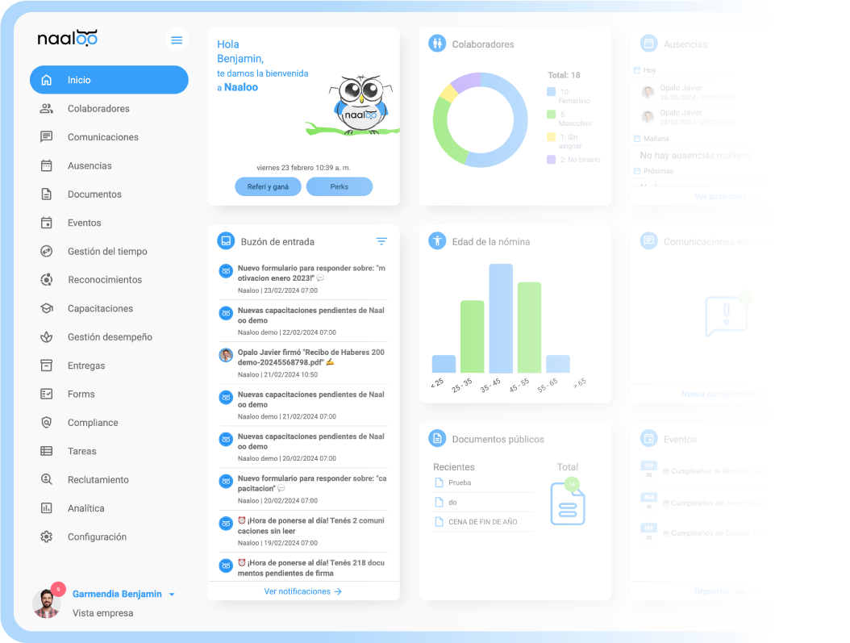
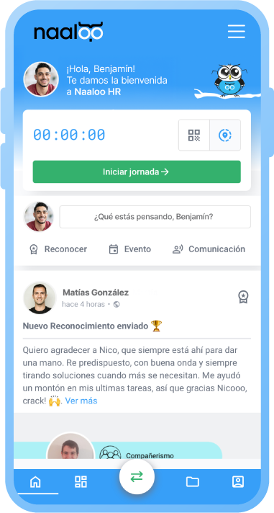
Qué beneficios vamos a ofrecer
Beneficios
Ahorro de hasta 60% de tiempo
Reducción de horas y costos administrativos, automatizando tareas repetitivas.
Comunicaciones simples y unificadas
Contacta a todos los colaboradores en tiempo real, con datos de lectura y entendimiento.
Gestión centralizada
Toda la información e interacciones con tus equipos, en un solo lugar.
Naaloo va a simplificar tu gestión con menos carga laboral y mejores resultados.
Mobile & 24/7
Gestionable desde cualquier computadora o celular con Internet, las 24 hs.
Menos tareas, menos papel
Automatización y digitalización de firma de recibos (y de cualquier documento) con validez legal.
Home Office
Gestiona el trabajo remoto en el acto con fichaje, gestión de entregas y todo lo que necesitas.
Workflows automatizados
Optimiza y agiliza la solicitud y aprobación
de ausencias, vacaciones,
entregas de equipos de trabajo, capacitaciones y más.
Simple y rápida
Implementación veloz y aprendizaje intuitivo.
Siempre actualizada
Mejora continua de herramientas y funcionalidades en base a la experiencia de los usuarios, sin costo.
03

Slide 4

¡Naaloo en números! Beneficios medibles
Beneficios
Recupera tu inversión en tiempo récord y acelera
tu crecimiento desde el día uno.
04
Fuente: Resultados de usuarios de Naaloo 2025.

Slide 5
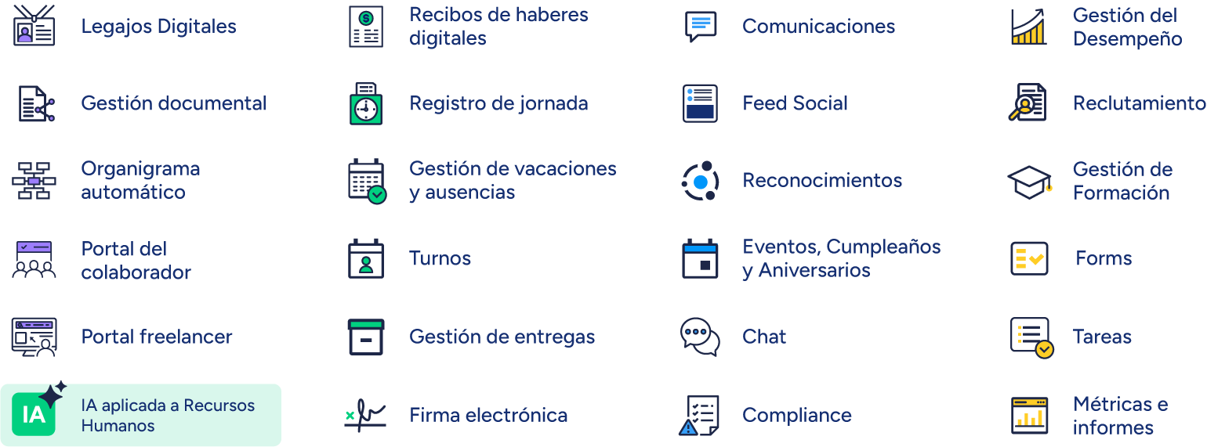

Funcionalidades incluidas
Funcionalidades
Herramientas simples y potentes diseñadas para llevar tu gestión al siguiente nivel.
Gestión Centralizada
Procesos automatizados
Comunicación y Equipo
Desarrollo y Performance
05
Funcionalidad bonificada

Slide 6

Propuesta Naaloo
Licencia Software
Onboarding inmediato y Capacitación
Fecha: 15/10/25
Propuesta Naaloo
Sistema de gestión de RRHH con los módulos especificados.
Personalización del diseño en base a la identidad de la compañía.
Cantidad de usuarios: 350
Creación de base de datos y parametrización de la plataforma.
Almacenamiento disponible: 20 GB
Alta y notificación del personal con usuarios y claves.
Módulo de Gestión de Desempeño: Bonificado.
Módulo de Reclutamiento: Bonificado.
2 (dos) sesiones de capacitación en todas las funcionalidades de Naaloo para administradores.
Soporte especial por WhatsApp por 30 días.
Valor Licencia: $154.000 + IVA
Valor total: Bonificado
Frecuencia: Mensual
Frecuencia: Única vez
06
Recurso excedente: $2.400 + IVA

Slide 7
Propuesta Naaloo
Licencia Software
Onboarding inmediato y Capacitación
Fecha: 15/10/25
Propuesta Naaloo
Sistema de gestión de RRHH con los módulos especificados.
Personalización del diseño en base a la identidad de la compañía.
Cantidad de usuarios: 350
Creación de base de datos y parametrización de la plataforma.
Almacenamiento disponible: 20 GB
Alta y notificación del personal con usuarios y claves.
Módulo de Gestión de Desempeño: Bonificado.
Módulo de Reclutamiento: Bonificado.
2 (dos) sesiones de capacitación en todas las funcionalidades de Naaloo para administradores.
Soporte especial por WhatsApp por 30 días.
Descuento de 25% por 3 meses
Valor Licencia: $154.000 + IVA
$115.500 + IVA
Valor total: Bonificado
Frecuencia: Mensual
Frecuencia: Única vez
Recurso excedente: $2.400 + IVA
06

Slide 8

Especificaciones Propuesta Naaloo
Propuesta Naaloo
Facturación
La factura por el costo de implementación se emitirá una vez aceptada la propuesta y activada la cuenta. Para avanzar con el proceso, el pago deberá realizarse dentro de las 48 horas.
La primera factura de la licencia mensual se emitirá dentro de los 5 días posteriores a la finalización de la implementación o al cumplirse 30 días desde su inicio, lo que ocurra primero. El pago deberá realizarse dentro de los 5 días siguientes desde su emisión.
Plazo de Vigencia
El plazo de validez de esta propuesta es de 15 días a partir de su emisión.
Cuentas Asociadas
Esta propuesta aplica exclusivamente a la vinculación de una única Razón Social.
Actualización de Tarifas
Los valores se actualizarán trimestralmente en marzo, junio, septiembre y diciembre, según la variación del IPC publicado por el INDEC. La aplicación será automática e independiente de la fecha de alta, ajustándose proporcionalmente según el período transcurrido.
Descuentos
Obtén un 10% de descuento en tu presupuesto al adherirte al débito automático con tarjeta de crédito en cada pago. Además, si abonas de forma anticipada, obtendrás un 15% de descuento al pagar un año completo, un 20% de descuento por dos años y un 25% de descuento por tres años.
Actualización Tecnológica (I+D)
Naaloo incorpora nuevas funcionalidades, mejoras y actualizaciones de forma permanente, todas incluidas en tu licencia y sin costo por módulo. Para sostener esa evolución, en junio y diciembre se aplicará un ajuste del 5% sobre la licencia mensual, adicional a la actualización por IPC.
Impuestos / Moneda
Los valores presupuestados no incluyen IVA y la moneda de pago es pesos argentinos.
07

Slide 9

Implementación
Tu camino con Naaloo
Timeline de implementación
08

Slide 10
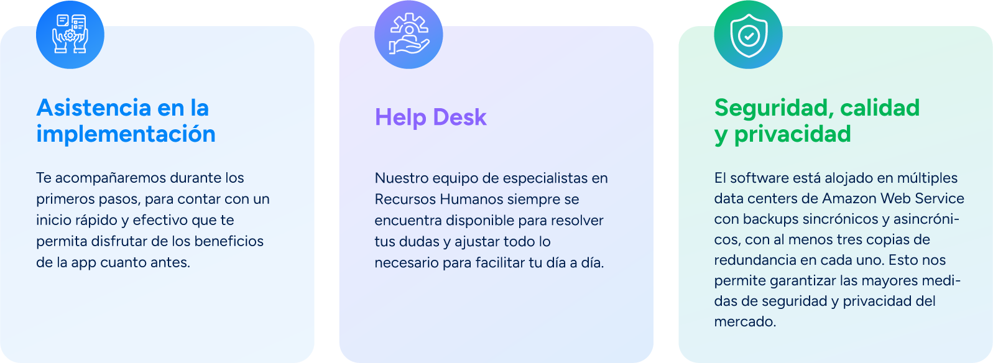
Te acompañamos en cada paso
Propuesta
09

Slide 11
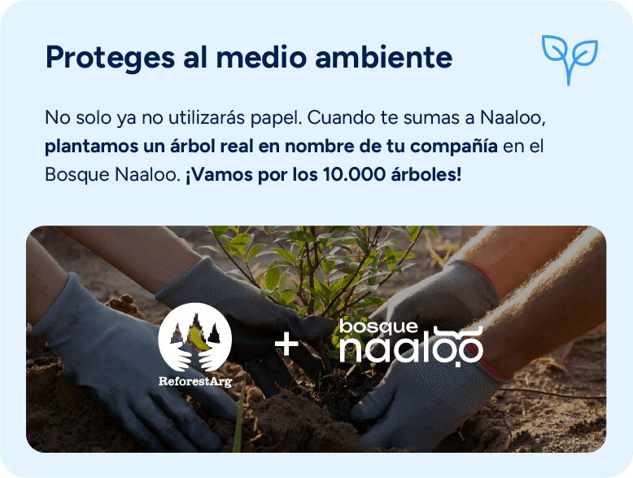

¡Sumarte tiene un impacto
positivo para el mundo!
Bosque Naaloo
Sabemos que no solo quieres mejorar a tu equipo, quieres cambiar el planeta y Naaloo lo lleva en su ADN. Por eso, cuando te unes a nuestra comunidad, estás haciendo mucho más que mejorar tu gestión. ¡Mira!
10

Slide 12
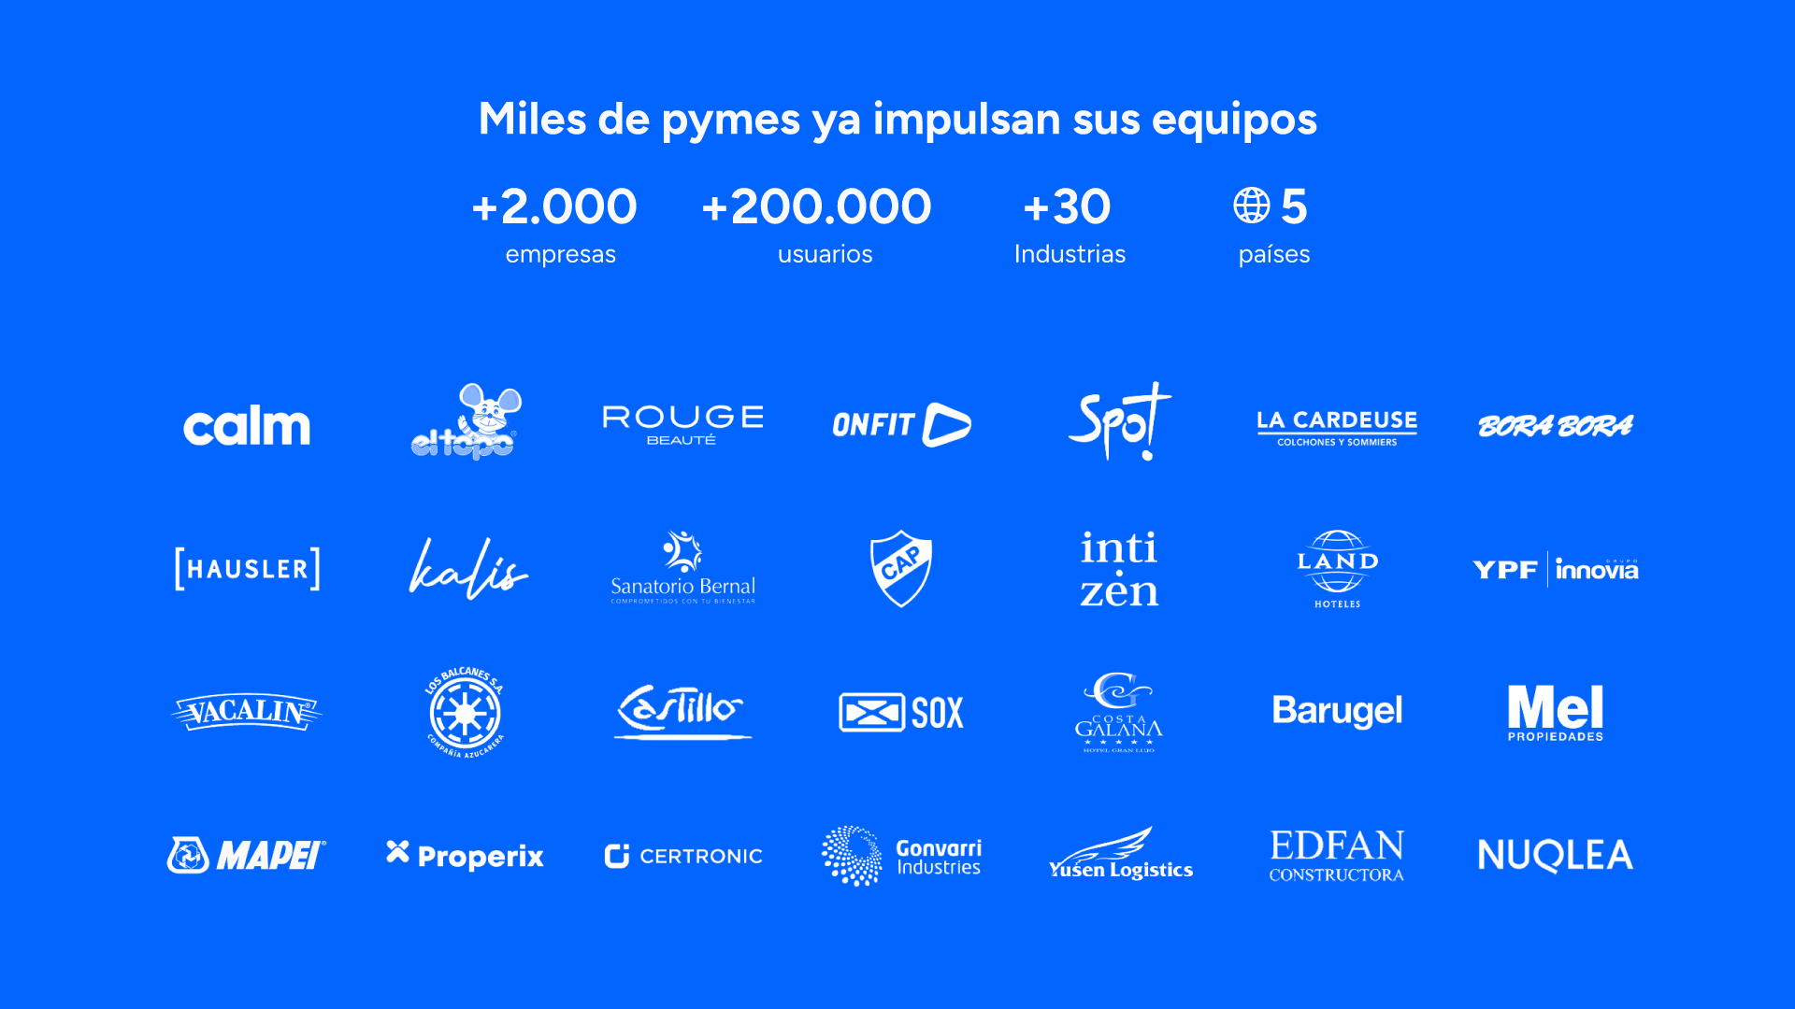

Slide 13

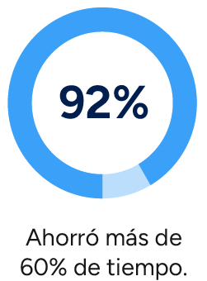
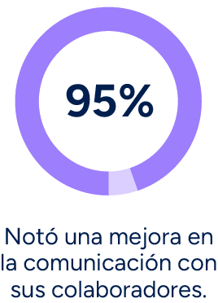
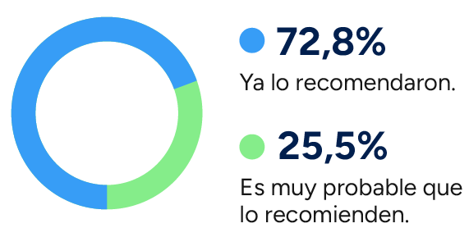
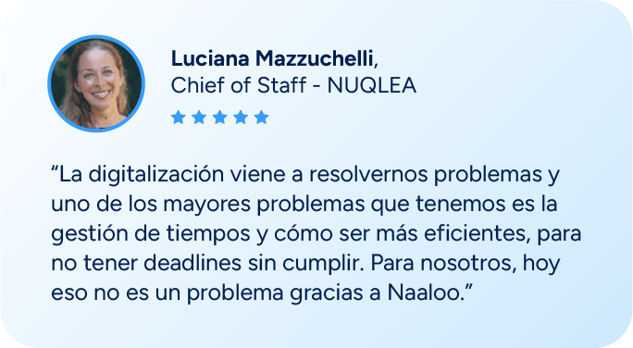
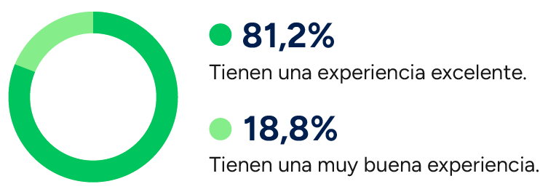
Tu experiencia es nuestra prioridad
Nuestros clientes
Nuestros usuarios recomiendan Naaloo
12
Fuente: Encuesta anual de satisfacción Naaloo 2025.

Slide 14
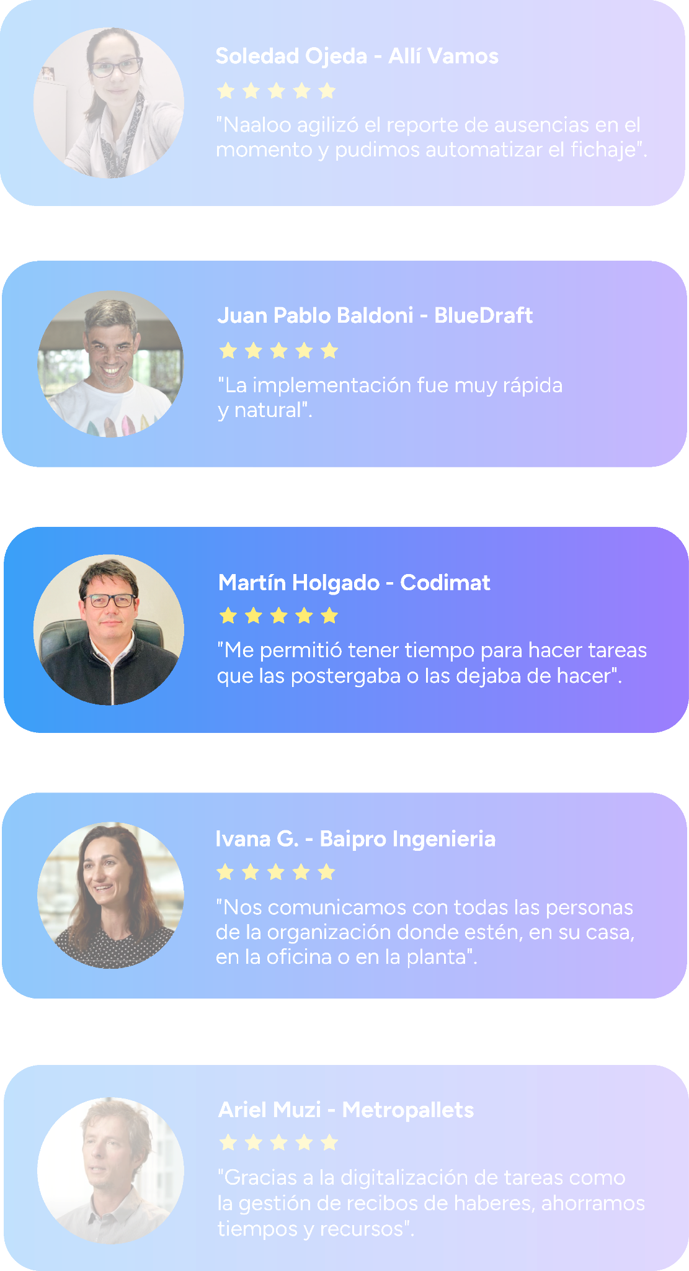


Desbloquea el siguiente nivel
Estamos listos para acompañarte en esta transformación. Solo necesitamos tu OK, y nuestro equipo se encargará de que la implementación sea simple y efectiva desde el primer día.

